Slide 1
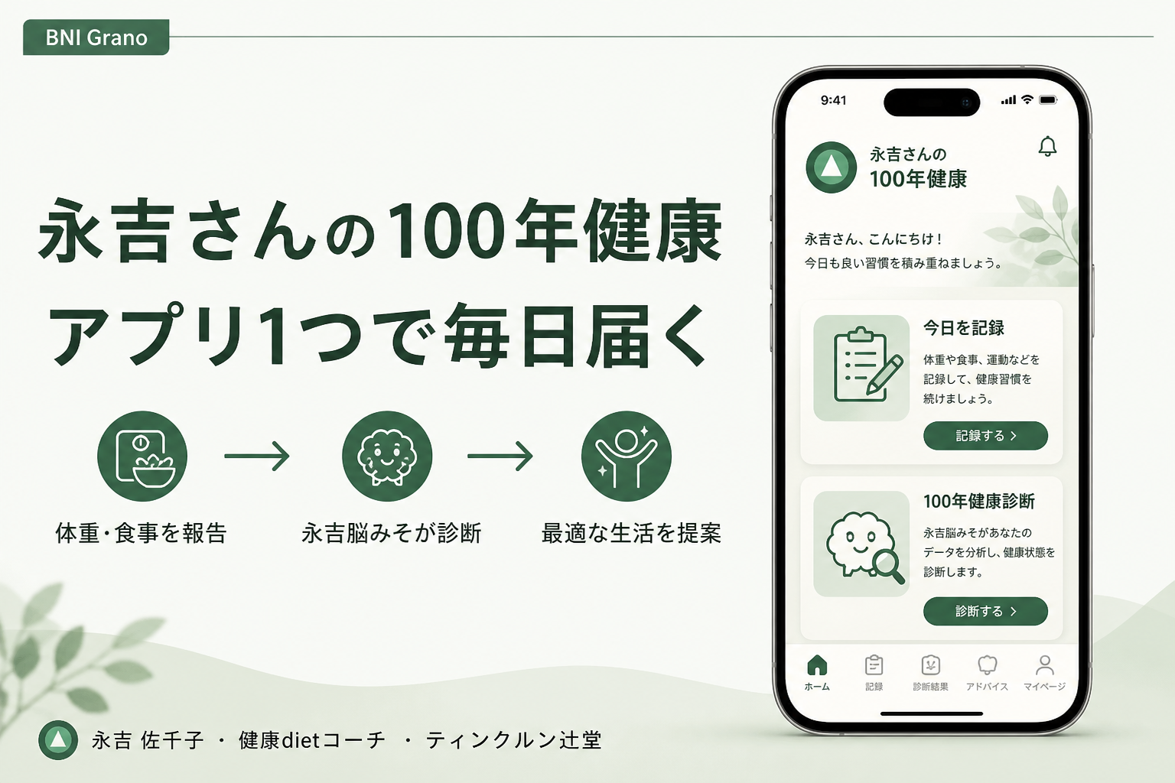
Notes:
30秒原稿 · AIエンジニア 宇部光太
永吉さんの100年健康が、アプリ1つで毎日届くとしたら？
体重と食事を報告するだけ。
永吉脳みそが、今のあなたを診断して、最適な生活を提案します。
永吉さんは伴走とサロンケアに集中できる。
私は現役店舗オーナーとして、AIを使った売上アップと業務効率化を最速で形にします。
『自社の強みをAIシステムで何倍にもスケールさせたい』健康・美容サロンや事業オーナーを、ぜひ永吉さんへご紹介ください。

Slide 2
BNIグラーノ · AIエンジニア 宇部光太
永吉さんの100年健康
アプリ1つで、毎日届く
体重・食事を報告
↓
永吉脳みそが「今のあなた」を診断
↓
最適な生活を、その場で提案
永吉さんは伴走とサロンケアに集中
AIで強みをスケールさせたい健康・美容サロン・事業オーナー → 永吉さんへ
永吉 佐千子 · 健康dietコーチ · ティンクルン辻堂
Notes:
30秒原稿 · AIエンジニア 宇部光太
永吉さんの100年健康が、アプリ1つで毎日届くとしたら？
体重と食事を報告するだけ。
永吉脳みそが、今のあなたを診断して、最適な生活を提案します。
永吉さんは伴走とサロンケアに集中できる。
私は現役店舗オーナーとして、AIを使った売上アップと業務効率化を最速で形にします。
『自社の強みをAIシステムで何倍にもスケールさせたい』健康・美容サロンや事業オーナーを、ぜひ永吉さんへご紹介ください。

